Slide 1
中国政法大学-家庭经济困难学生认定-学生端操作手册

Slide 2
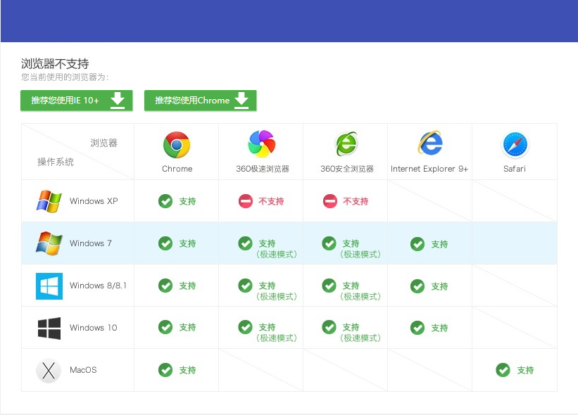
智慧学工系统浏览器兼容

Slide 3
智慧法大如何访问
(1)通过校园官网，【1】位置进入到智慧法大登录页面
1

Slide 4
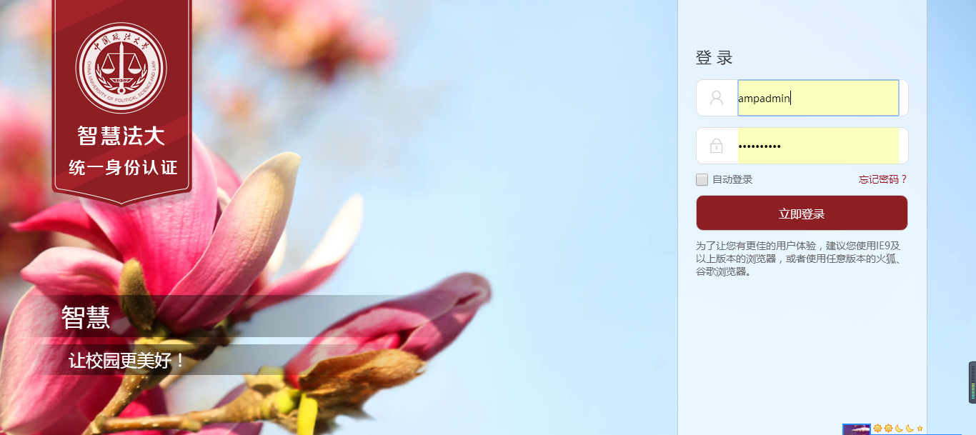
智慧法大如何登录
(1)智慧法大本科生用户名密码为urp用户名密码，研究生用户名为学号，密码为【身份证后6位】或者【学号】。如无法登陆，可通过邮箱找回密码或者带证件到网络部重置，昌平校区为格物楼310，学院路校区为新一号公寓107。
1

Slide 5
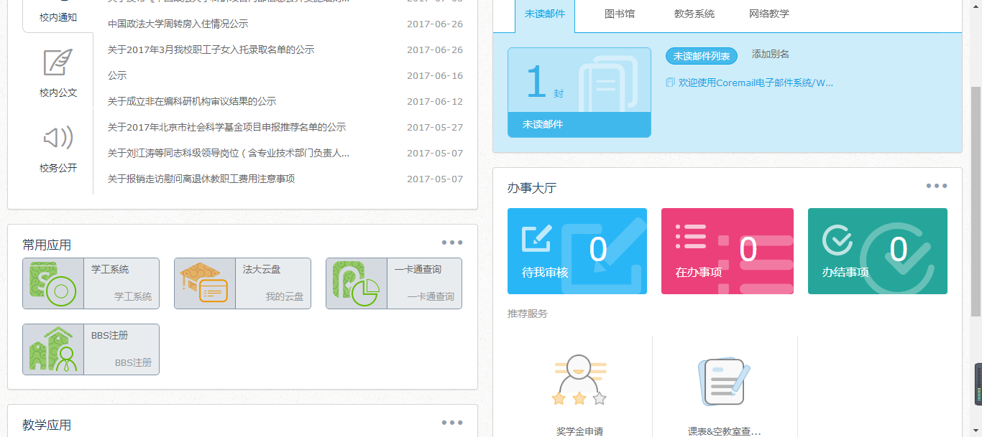
智慧学工如何访问
(1) 进入智慧法大统一平台后，选择【1】位置奖学金申请，点击选择【进入服务】，登录学工系统平台
1

Slide 6
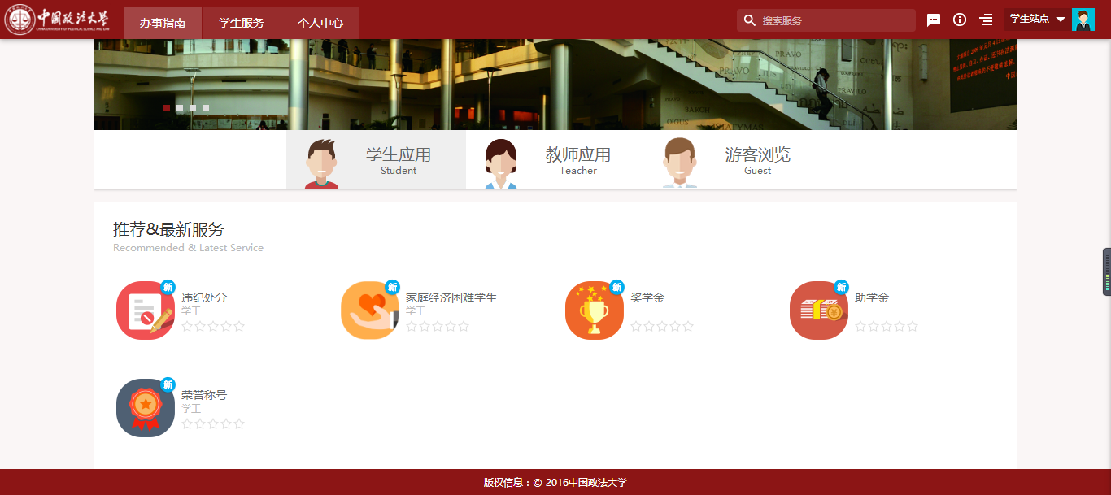
如何申请家庭经济困难学生
(1)进入智慧学工系统后，在首页【1】位置点击家庭经济困难生图标，进入困难生申请页面
1

Slide 7
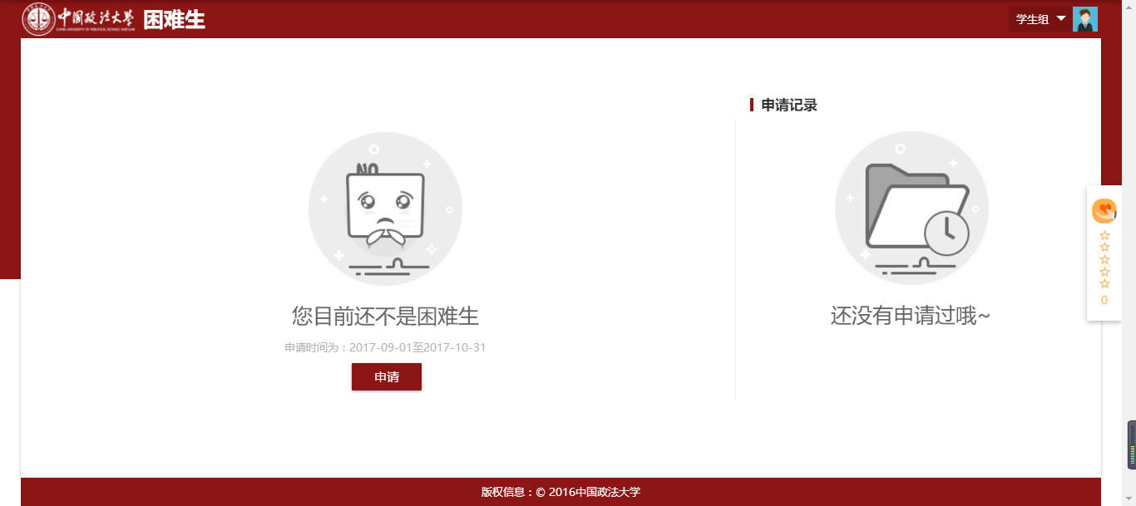
如何申请家庭经济困难学生
(1)进入家庭经济困难学生应用中，在【1】位置，默认进入申请页面，点击【申请】进行家庭经济困难学生认定申请工作
(2)申请记录【2】位置可查看申请情况及进度
2
1

Slide 8
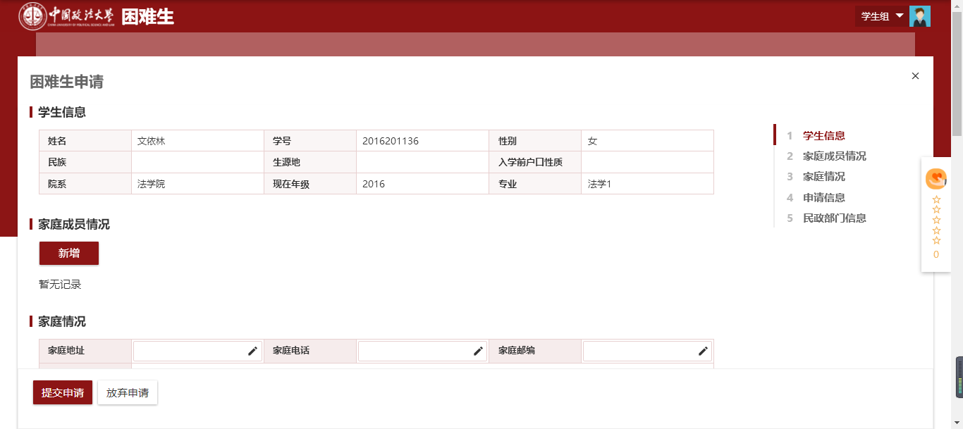
如何填写申请表
(1)进入家庭经济困难学生申请单填写页面后，在【1】填写家庭成员、【2】位置填写家庭情况
1
2

Slide 9
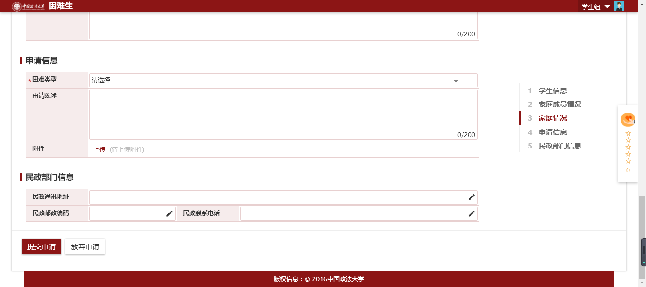
如何填写申请表
(1)进入家庭经济困难学生请单填写页面后，在【1】填写申请陈述，下拉选择困难类型、附件上传《中国政法大学家庭经济困难学生认定申请表》的word文件，《高等学校学生及家庭情况调查表》（或相关证明）照片，打压成压缩包形式上传， 注：《中国政法大学家庭经济困难学生认定申请表》通过学校下发的通知中获取
(2)填写完成后，在【2】位置提交申请或者放弃申请
1
2

Slide 10
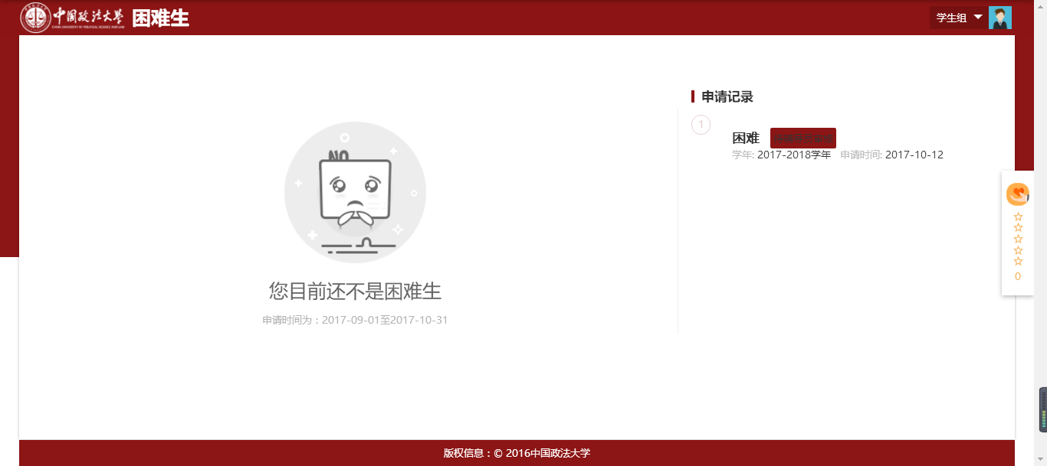
如何查询申请进度
(1)申请成功后在家庭经济困难学生应用中【1】位置可查询当前申请记录进度
1

